Slide 2
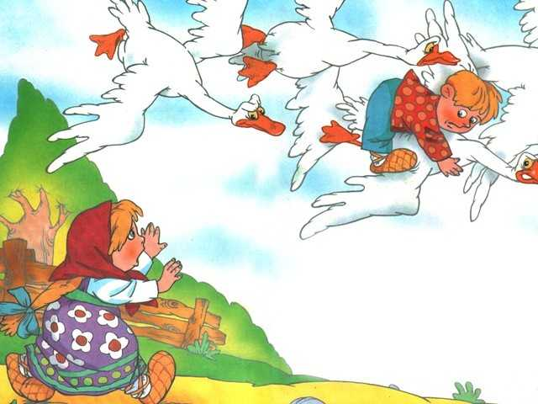
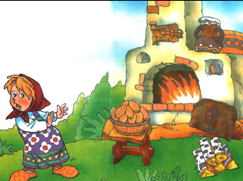

Slide 4
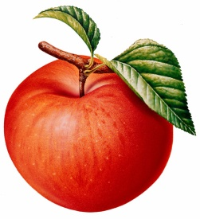
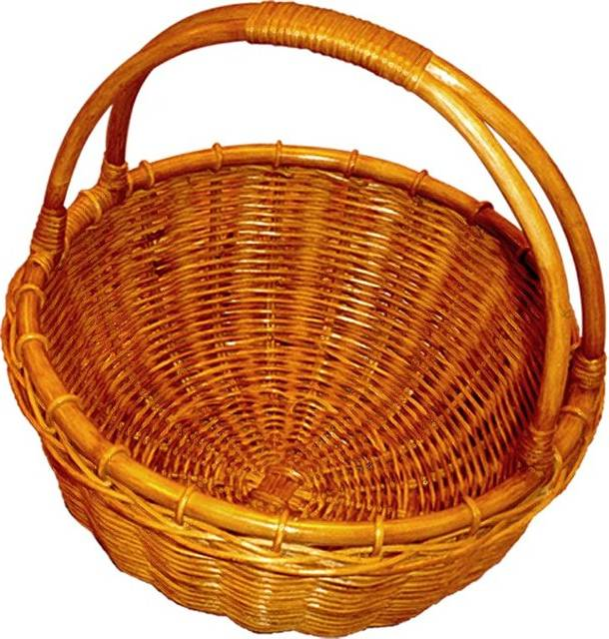
Яблоко поспело, если у него сумма чисел равна 10. Помогите собрать спелые яблоки .
3+5
3+7
5+5
3+6
2+8
2+9
9+1
6+4

Slide 6
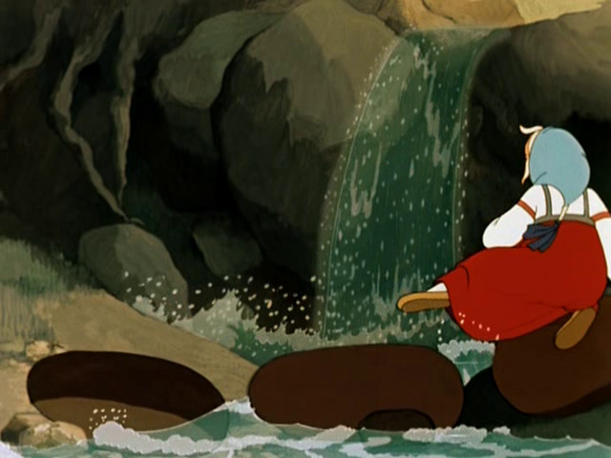

Slide 7
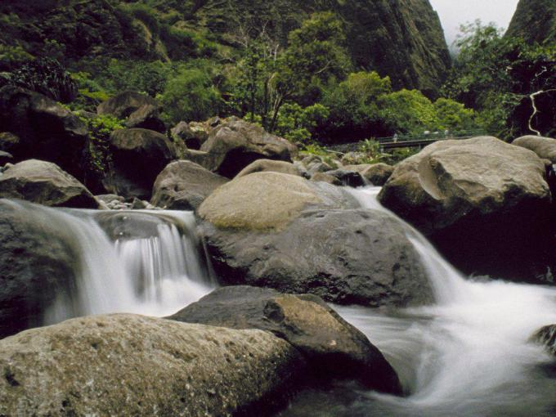
На яблоне висело 8 яблок.
Маша сорвала 5 яблок..
Сколько яблок осталось на яблоне?

Slide 10
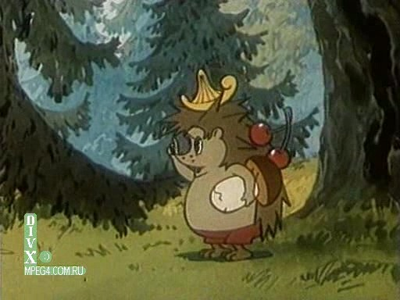

Slide 12
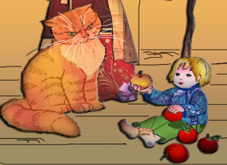
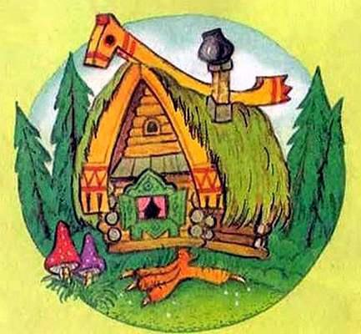

Slide 13
5 + … = 8
7 - … = 5
3
2
9 - … = 7
… + 6 = 9
2
3
4 + … = 7
… - 3 = 2
3
5

Slide 14
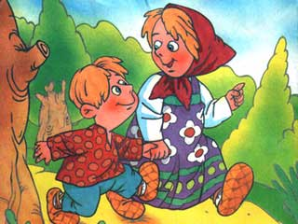

Slide 16
Спасибо за урок!

